Slide 1

Smart Cover技术架构设计
zhonglong, anwei, meiq, ruiming, wenyuan, zuhui ASC Mobile

Slide 2
功能范围描述（逻辑流程）
退出
拨号盘
默认
时间和天气
按星号键解锁
拨号
通话记录
1.按下HOME键
2.翻盖
后台播音乐
音乐
跑马灯
启动
1.设置-智能辅助
2.合盖
正常模式
正在使用电话
通话中
来电
使用秒表
秒表
后台倒计时
倒计时
倒计时时间到
倒计时完成
弹出通知
来通知
状态栏
后台录音
录音机
闹钟
闹钟时间到
通知栏
使用收音机
收音机
多事件并存
PIN码锁
SIM卡锁

Slide 3
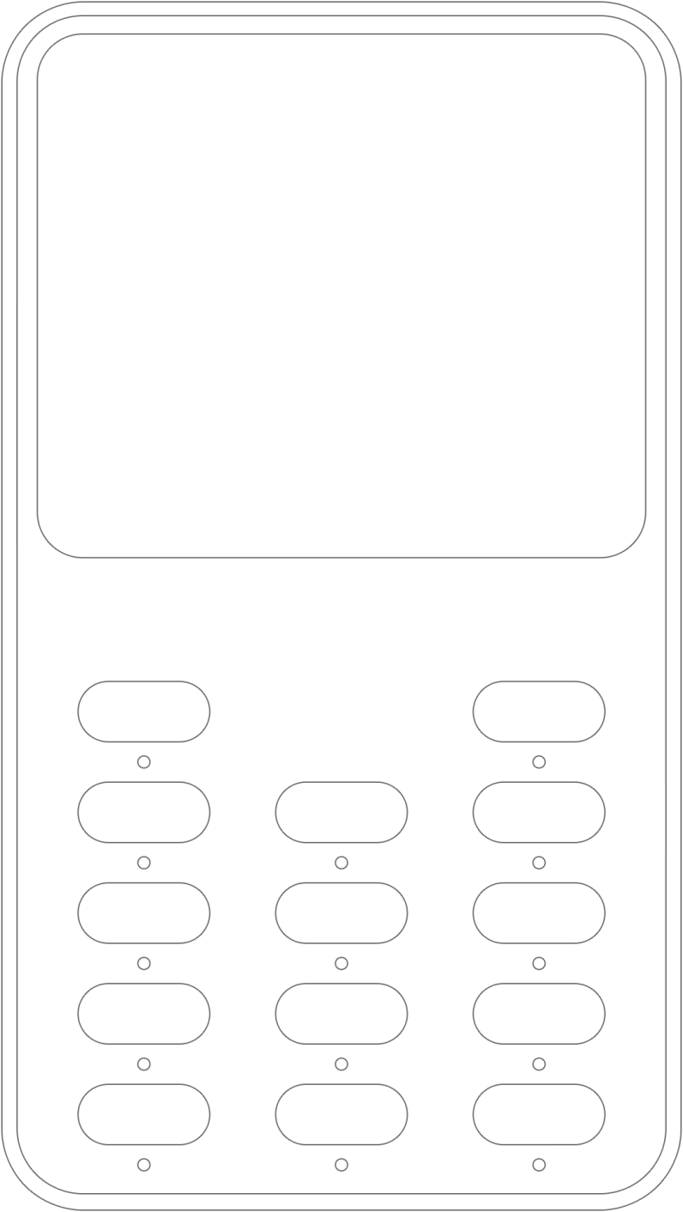
实现方法（原理框图）
小窗口
Smart Cover主体是一个全屏的Activity，显示在锁屏之上。
小窗口：各场景对应一个Fragment，根据当前用户场景加载相应的Fragment（除通话）。
软键盘：Activity在Smart Cover对应按键下方绘制按钮，将按钮触摸事件转换为按键事件，发送给各场景。
灯带：Activity四周预留一圈空白区域，根据当前场景在空白区域绘制跑马灯，透过Smart Cover再显示。
注意：Smart Cover不包含通话场景，因通话必须在默认电话应用中。
软键盘
灯带

Slide 4
实现方法（小窗口具体描述）
时间和天气
Music Fragment
多事件并存
Clock Fragment
Weather Fragment
通用（状态栏/通知栏/灯带）：
StatusBarView NotificationBarView AmbilightView
Lists Fragment
Recorder Fragment
Smart Cover Activity
FMRadio Fragment
InCall Activity
ClockAlarm Fragment
闹钟
通话
通话界面在默认电话中，再客制化一套界面
Dialer Fragment
Popup Notification Fragment
拨号盘
SIMPINStateManager
SIM卡锁
弹出通知
CallLog Fragment
通话记录
通知监听服务
Notification Listener Service

Slide 5
实现方法（小窗口各场景层级）
显示在小窗口中的场景归纳为两种类型，低层（LowLevel）场景和高层（HighLevel）场景，二者区别在于是否可显示通知栏
所有场景，按从低到高的顺序是： 1. 时间和天气 2. 多事件并存（包括：音乐，秒表，倒计时，录音机，收音机） 3. 通知栏 4. 拨号盘/通话记录 5. 提示/弹出通知/闹钟/倒计时完成 6. 状态栏
通话显示在其他所有场景之上

Slide 6
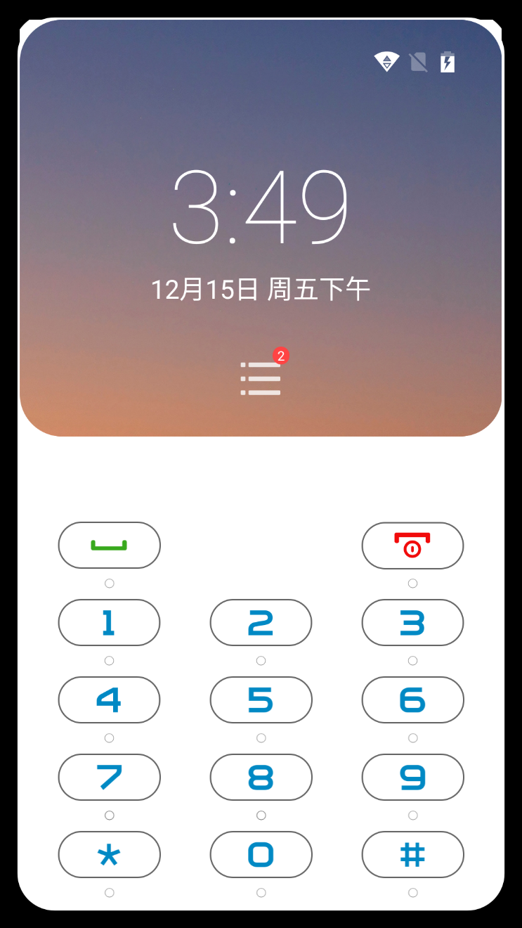
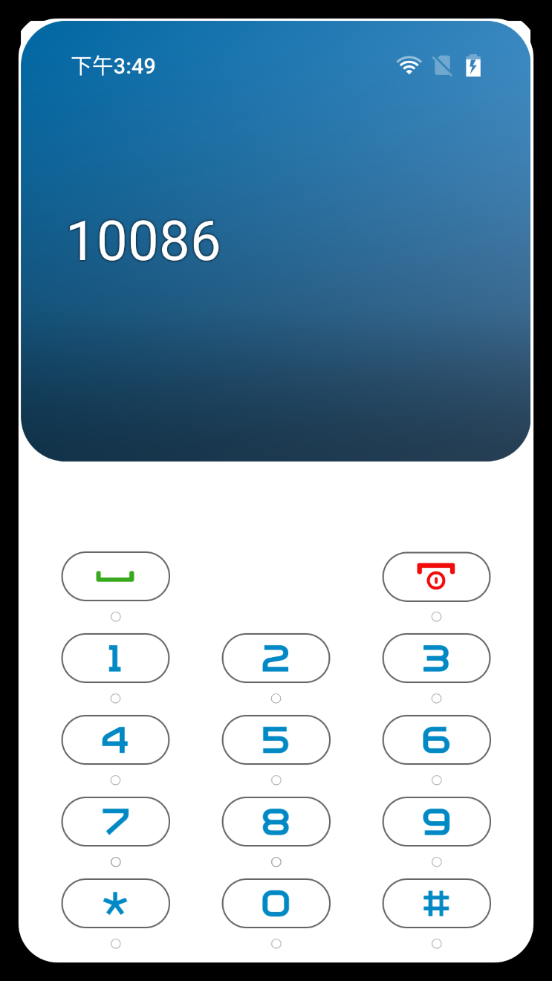
实现方法（小窗口各场景层级）
状态栏
高层场景
状态栏不可见
通知栏
底层场景 状态栏可见
Z方向 从低到高

Slide 7
实现方法（添加各场景时机）
合上盖子，初始化过程决定添加哪些场景，包括：
总是存在 - 时间和天气
根据通知栏是否有对应通知（应用程序包名和通知ID过滤） - 倒计时 - 秒表
绑定对应模块的服务，并判断是否正在使用（因声音通道冲突） - 音乐 - 录音机 - 收音机
时机不确定，采用广播方式 - 闹钟 - 音乐（通话结束后继续播放音乐）
其余场景由应用内部逻辑控制跳转（见逻辑流程图）

Slide 8
实现方法（时间和天气）
一、流程
打开SmartCover
创建WeatherFragment
加载锁屏壁纸
锁屏是否显示天气
否
监听Provider change
显示普通时钟
是
是
否
数据是否变化
是否有天气信息
对Weather信息进行后台查询
是
否
显示、更新
天气时钟
return

Slide 9
实现方法（时间和天气）
二、具体实现
WeatherFragment主界面上准备两套View，分别为普通时钟view以及天气时钟View
1、启动SmartCover时，首先判断设置中锁屏天气开关是否打开，打开则显示天气时钟view，反之，亦然。
2、同时监听天气应用对外提供的ContentProvider是否发生变化，同时相应的更新view。
3、监听Setting中锁屏天气开关变化，及时切换两套View的显示与隐藏。
4、每次启动SmartCover时，获取当前锁屏壁纸的保存路径，将其取出，进行bitmap裁剪圆角等处理，设置为fragment背景。

Slide 10
实现方法（音乐）
一、流程
打开SmartCover
Bind MusicServie
Bind
Aidl接口
Bind 是否成功
否
return
是
注册Music状态广播
获取Music当前状态
fragment是否存在
否
是否正在播放
否
return
Music状态变化
是
是
Activity通知回调
更新MusicView
Create MusicFragment

Slide 11
实现方法（音乐）
二、具体实现
与Music应用进行通信主要依靠AIDL以及广播的方式
1、打开SmartCover，首先与Muisc Serivice进行绑定
2、判断当前music是否是播放状态，是则创建MusicFragment
3、收到music发出的状态change广播之后，若为播放状态，先判断musicFragment是否创建，没有则首先创建fragment。
4、开一条线程，每隔一秒去查询当前歌曲的播放进度
5、收到切歌的event时，重新查询当前歌曲的所有信息，获取歌曲的专辑封面等
6、service disconnect时，销毁musicfragment

Slide 12
实现方法（闹钟）
闹钟的实现主要是注册监听相应的广播，当广播到达时，显示相应的Fragment
打开SmartCover
暂停/停止按钮
注册闹钟广播
发送相应的广播
收到广播
destory
显示AlarmFragment

Slide 13
实现方法（倒计时&秒表）
倒计时和秒表主要是依靠AIDL接口，与Clock应用进行通信，其中两者共用一个通信通道
SmartCoverActivity
注册相应的Listener
倒计时或秒表启动
更新View
是
创建Fragment
关闭事件
是否已经绑定AIDL
是
AIDL
是
Clock应用
否
Bind Clock Service

Slide 14
实现方法（电话）
普通模式
AnswerFragment
CallCardFragment
Answer
Presenter
CallButtonFragment
DialpadFragment
CallCard
Presenter
InCallActivity
CallButton
Presenter
CoverAnswerFragment
CoverCallCardFragment
Dialpad
Presenter
CoverCallButtonFragment
SmartCover模式
CoverDialpadFragment
通话界面采用MVP模式，只需要针对Smart Cover新增一套Fragment，通话流程还是由原来的Presenter控制

Slide 15
实现方法（通知）
一、流程
收到/移除通知
统计短信、电话、应用通知数量
清除底部未读通知图标和数量
通知数量 > 0
否
显示通知Toast 5秒
是
显示通知Toast 5秒
是
通知数量 = 1
否
显示底部未读通知图标和数量

Slide 16
实现方法（通知）
二、具体实现
创建一个继承NotificationListenerService的类，属于自启动service。
1、重写NotificationListenerService中的onNotificationPosted()和onNotificationRemoved()。
2、当收到新通知的时候会自动调用onNotificationPosted()，函数中根据包名增加短信、来电、应用的未读数量。若数量只有一条，则显示通知Toast 5秒，Toast消失后显示底部未读通知图标和数量；若此时数量大于一条，则显示Toast 5秒，同时改变底部未读通知图标及数量。
3、当移除通知时，会自动调用onNotificationRemoved()，函数中根据包名减少短信、来电、应用的未读数量，同时底部未读图标及数量的显示随未读通知数量改变。
4、当smart cover打开并解锁屏幕后，清除短信、来电、应用的未读数量，同时隐藏底部未读图标及数量。

Slide 17
实现方法（状态栏）
一、流程图
Time
view
Headset
view
BT
view
signal
view
battery
view
注册监听
注册耳机拔插广播
初始化BluetoothControllerImpl对象
初始化NetworkControllerImpl类对象
初始化BatteryControllerImpl类对象
时间改变
刷新时间
刷新View的状态
注册监听器（开启/关闭、连接/传输状态）
注册Wifi状态监听器
注册BatteryStateChangeCallback回调接口
时间格式改变
改变时间格式
注册SIM状态监听器
接口调用
显示/隐藏
刷新View的状态
刷新View的状态
电池/节电状态变化
注册飞行模式状态监听器
耳机状态变化
Wifi/SIM状态变化
刷新View的状态
蓝牙状态变化

Slide 18
实现方法（状态栏）
二、具体实现
1、StatusBarView
自定义ViewGroup，继承自LinearLayout；该View包含了Time View、Headset View、BlueTooth View、Signal View和Battery View；并对外提供了获取Time View的接口，以控制Time View的显示和隐藏。同时，StatusBarView包含的这些子View也可以单独使用。
2、Time View
继承自TextClock。
3、Headset View
自定义View，继承自ImageView。在onAttachedToWindow()方法中注册Intent.ACTION_HEADSET_PLUG广播监听器。在监听器中实现HeadSet View图标的隐藏和显示以及Drawable资源的刷新。当该View从界面移除时，注销广播接收器。
4、BlueTooth View
自定义View，继承自ImageView。该View初始化BluetoothControllerImpl类对象，具体的业务由BluetoothControllerImpl对象控制。 BluetoothControllerImpl类实现了BluetoothCallback接口。 BluetoothControllerImpl对象会初始化BlueToothEventManager对象， BlueToothEventManager对象会监听蓝牙的各种状态变化，并回调BluetoothControllerImpl对象的BluetoothCallback接口，进而刷新BlueTooth View。

Slide 19
实现方法（状态栏）
5、Signal View
自定义ViewGroup，继承自LinearLayout，并实现了SignalCallback回调接口；该View包含了Wifi View、SIM View，显示Wifi、SIM以及飞行模式等与网络/信号相关的状态信息。
该View会初始化NetworkControllerImpl对象，并将SignalCallback回调接口设置到NetworkControllerImpl对象中， NetworkControllerImpl对象会监听Wifi、SIM卡状态变化，同时对双SIM卡的状态进行了处理。当网络/SIM状态发生变化时， NetworkControllerImpl对象会回调SignalCallback接口，刷新View的状态。
6、Battery View
继承自Image View并实现BatteryStateChangeCallback 回调接口；该View会初始化BatteryControllerImpl对象。 BatteryControllerImpl对象会监听电池和节电状态的变化，并回调BatteryStateChangeCallback 接口，刷新View的状态。

Slide 20
实现方法（原理框图）--SIM PIN解锁
一、SIM PIN界面的显示和移除
监听“android.intent.action.SIM_STATE_CHANGED”广播，如果SIM卡状态为“PIN_REQUIRED”，显示SIM PIN解锁界面；当用户解锁成功，或者状态为PIN_REQUIRED 的SIM卡被拔出，移除SIM PIN解锁界面。由于SystemUI也会显示PIN解锁界面，为了使SIM PIN显示在SystemUI的PIN解锁界面之上，直接使用WindowManager显示View。
二、SIM PIN解锁的实现
绑定SystemUI的服务，调用服务的接口实现解锁，并将解锁结果通知Smart Cover。
初始化SIM状态管理类SIMPINStateManager
绑定SystemUI的解锁服务，设置回调接口
显示SIM PIN解锁界面，记录SIM卡的slot Index
注册SIM状态广播监听器
用户输入PIN解锁
否
解锁成功？
是
否
SIM卡状态为PIN_REQUIRED ？
是
如果SIM卡的slot Index与请求PIN的SIM卡slot相同，移除解锁界面
显示SIM PIN解锁界面，记录SIM卡的slot Index
提示用户解锁失败及剩余解锁次数
移除SIM PIN解锁界面

Slide 21
实现方法（具体描述）--SIM PIN解锁
SmartCover修改
1.监听SIM卡状态广播 ；
2.初始化WindowManager对象；
3.显示/移除SIM PIN解锁界面；
4.绑定并调用SystemUI服务接口；
工具类（辅助类）：
SimData.java
1.onCreate时，初始化SIMPINStateManager对象 ；
2.onDestroy时，移除SIM PIN解锁界面，释放资源；
SIMPINStateManager.java
1.自定义View，处理用户输入 ；
SmartCoverActivity.java
SmartCover
PasswordEditText.java
SystemUI修改
1.提供解锁接口 给服务调用者，调用KeyguardSimPinPukMeView的解锁接口；
2. 设置回调接口到KeyguardSimPinPukMeView，返回结果给调用者
1.增加设置PIN字符串的接口，使得KeyguardSimPinPukMeView可以获得用户输入的PIN；
KeyguardUnlockService.java
PasswordTextView.java
1.增加获取KeyguardSimPinPukMeView的接口，供KeyguardUnlockService调用
1.增加解锁接口供 KeyguardUnlockService调用；
2.回调用户接口
KeyguardViewMediator.java
SystemUI
KeyguardSimPinPukMeView.java

Slide 22
实现方法（Ambilight – 来电跑马灯）
一、流程
否
播放跑马灯
响铃结束？
来电响铃中？
是
是
否
显示默认跑马灯背景
二、具体实现
自定义视图，扩展android.view.View。
1、初始化跑马灯路径和画笔。
2、重写onDraw()，当来电时设置跑马灯路径画笔的阴影(setShader())，不断改变阴影对应的矩阵(setLocalMatrix())，从而实现跑马灯不断转圈的效果；没有来电则只画跑马灯路径。
3、调用startAnimator()，开启一个线程，不断改变阴影对应矩阵，并刷新跑马灯。
4、调用endAnimator()结束跑马灯，显示默认跑马灯颜色。

Slide 23
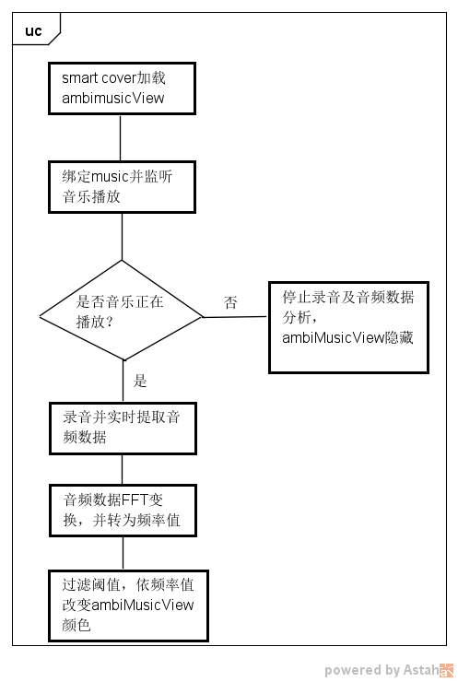
实现方法（AmbiMusic）
SmartCoverActivity 启动并加载带有ambiMusicView的界面，ambiMusicView默认不可见。
SmartCoverActivity启动时bind music service，判断当前音乐是否正在播放。若音乐正在播放，则另起线程录音并实时提取音频数据，并对音频数据进行FFT转换，再将其转为频率值。过滤阈值小于5的频率，并依据频率值改变ambiMusicView的颜色（只改变HSL中H的值）。
监听音乐状态改变的广播，若音乐状态为playing，则显示ambiMusicView 并动态改变颜色。若音乐停止或暂停播放，则停止录音及音频数据分析，且ambiMusicView不可见。
退出SmartCover时， SmartCoverActivity unbind music service，并unregisterReceiver 音乐状态改变的广播。
颜色值按HSL模式改变

Slide 24
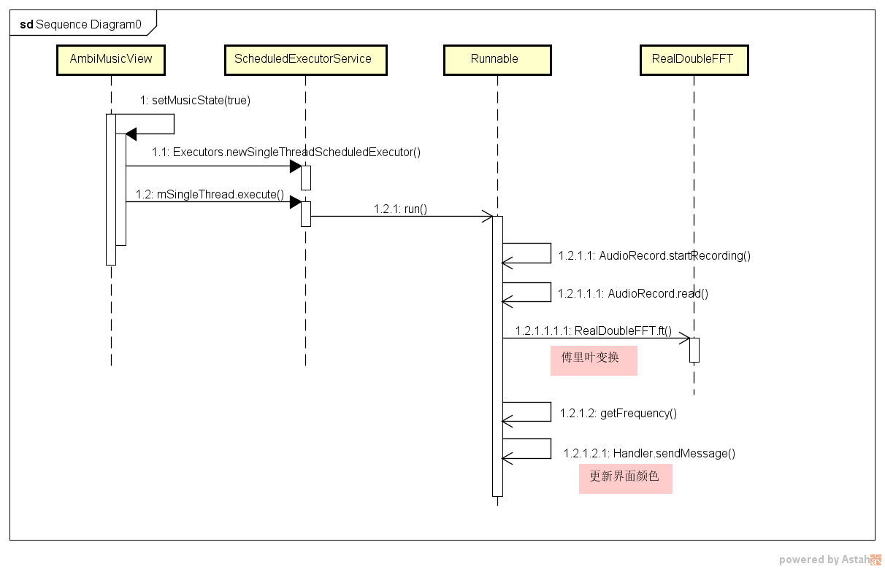
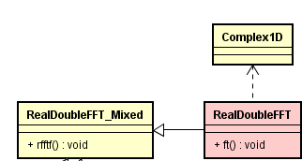
实现方法（AmbiMusic）
调用流程图如下：
傅里叶FFT变换主要由RealDoubleFFT.ft()实现，具体FFT相关类关系图如右图：

Slide 25
实现方法（Recorder）
一、流程图
打开SmartCover
Bind AIDL接口
通过AIDL接口获取Recorder是否处于工作状态
否
return
是
判断处于录音中还是播放中
录音中
播放中
根据界面上按钮的点击事件执行AIDL接口中对应的方法
显示录音的界面并注册监听
显示播放录音的界面并注册监听
维持当前界面
否
录音停止/播放停止
是
销毁Fragment，并注销监听

Slide 26
实现方法（Recorder）
二、具体实现
与Recorder应用进行通信采用AIDL接口。
1、绑定Service，并获得AIDL接口实例。
2、通过该实例获得Recorder的工作状态，如录音中、播放录音、空闲。
3、若处于工作中，则创建相关的Fragment，并在Fragment中注册相关的监听：如监听工作状态，监听播放（录音）时长等。
4、处理界面上按钮的onClick事件。
5、当监听到录音结束或者播放录音结束则注销已注册的监听，最后销毁
当前Fragment。

Slide 27
实现方法（FM Radio）
一、流程图
打开SmartCover
Bind AIDL接口
通过AIDL接口获取FM是否处于工作状态
否
return
是
根据界面上按钮的点击事件执行AIDL接口中对应的方法
显示FM的界面并注册监听
否
维持当前界面
监听是否停止收音
是
销毁Fragment并注销监听。

Slide 28
实现方法（FM Radio）
二、具体实现
与FM Radio应用进行通信采用AIDL接口。
1、绑定Service，并获得AIDL接口实例。
2、通过该实例获得FM是否在运行。
3、若处于工作中，则创建相关的Fragment，并在Fragment中注册相关的监听：如监听工作状态。
4、处理界面上按钮的onClick事件。
5、当监听到收音停止则注销已注册的监听，最后销毁当前Fragment。

Slide 29
技术风险及解决方向
某些应用会在后台启动Activity，如弹出信息，需要修改Framework屏蔽这些内容，否则小窗口显示会切边，具体包括哪些场景待汇总
SmartCoverActivity以沉浸式布局方式隐藏状态栏和导航栏，但SystemUI在某些情况下还是会显示状态栏和导航栏，需要SystemUI根据当前是否Smart Cover状态做额外处理
在SIM PIN解锁时，如果同时设置了其它安全锁（例如Pattern），第一次PIN解锁完成，不进行Pattern解锁，再继续进行第二次PIN解锁时，会出现解锁失败（获取的SystemUI的PIN解锁View为NULL），需要SystemUI修改部分处理流程。

Slide 30
外部模块依赖关系图
Dialer
Intent
SmartCover
界面
Broadcast
AIDL
接口
Clock
AIDL
Broadcast
入口
状态栏、导航栏 锁屏壁纸 SIM PIN解锁接口
ContentProvider
Lid接口
Recorder
Music
Weather
Frameworks
FMRadio
SystemUI
Settings
天气和音乐等功能模块，在各自APK中实现，通过AIDL接口，Broadcast和Content Provider等方式与SmartCover通信
通话界面必须在默认电话应用中，因此对应的UI在电话APK中实现

Slide 31
外部模块依赖（Frameworks）
获取当前盖子开合状态
android.view.IWindowManager#isLidOpened() true表示盖子已打开，false表示盖子已合上
监听盖子开合状态变化
View.setOnLidStateChangedListener( new View.OnLidStateChangedListener() { @Override public void onLidStateChanged(long whenNanos, boolean lidOpen) { // TODO } true表示盖子已打开，false表示盖子已合上

Slide 32
外部模块依赖（设置）
SmartCover开关状态由Setting控制，写入SettingsProvider，通过 Settings.Global.getInt(context.getContentResolver(), “smartcover.setting.state”, 0) 读取，0表示关，1表示开
显示天气开关状态由Setting控制，写入SettingsProvider，通过 Settings.Secure.getIntForUser(mContext.getContentResolver(),"show_weather_in_lockscreen", 0, ActivityManager.getCurrentUser()); 读取，0表示关，1表示开

Slide 33
外部模块依赖（天气）
天气信息由天气应用写入ContentProvider中，通过
public static final Uri WEATHER_CONTENT_URI = Uri.parse(“content://com.tpv.xmic.weatherprovider/weathers”); mContext.getContentResolver().registerContentObserver(WEATHER_CONTENT_URI, false,mWeatherContentObserver); 监听其变化

Slide 34
外部模块依赖（音乐）
需要绑定MediaPlaybackService获取当前音乐播放的状态，
且需要监听如下广播，监听音乐播放状态的改变：
"com.android.music.playstatechanged";
"com.android.music.metachanged";
"com.android.music.queuechanged";

Slide 35
外部模块依赖（SystemUI）
锁屏壁纸由SystemUI写入File中，通过
public static final String PIC_KEY = "LockPaper";
Settings.Secure.getString(context.getContentResolver(), PIC_KEY); 获取其 保存路径

Slide 36
外部模块依赖（Recorder & FM Radio）
SmartCover与Recorder 应用或者FM Radio应用通信都是采用AIDL方式的，
所以需Recorder 应用与FM Radio应用提供AIDL接口，从而让SmartCover获取到这两个 应用的运行状态。
SIM PIN解锁界面在Smart Cover显示，解锁接口由SystemUI提供，通过AIDL方式调用。

Slide 37
性能设计目标
1. 前台运行时，系统资源消耗目标（CPU %, Memory usage）
CPU usage < 20% Memory usage < 100MB
2. 后台运行时，系统资源消耗目标（CPU %, Memory usage）
CPU usage = 0% Memory usage < 10MB
3. 其他关键指标（由本功能owner提出）
1、Smart Cover翻盖及合盖，应流畅切换，感官上无明显异常
2、Smart Cover按键应及时响应，观感上无明显异常
…
…

Slide 38
功能实现所需的其他依赖 （Server/API/开源Lib）
# | 需求描述 | 联络窗口 | 收费状况
1
2
3
4
5
6

Slide 39
Thank you

Slide 40
附录 appendix
设计时需提前考虑的可能使用场景：
锁屏时的情况（永远显示在锁屏之上）
系统开机后/重新启动后的情况（无特殊约定）
是否支持悬浮窗的情况（禁用悬浮窗）
多用户的情况（无特殊约定）
缩小屏幕情况（不支持）
被其他app弹出窗口中断的情况（来电，短信，后台apk安装窗口）（适配来电界面，屏蔽其他各类弹出窗口）

